Slide 1
置信区间的定义与计算
杨朝

Slide 2
定义
统计推断包括：参数估计和假设检验。
参数估计又分为点估计和区间估计。
点估计只是未知参数的一个近似值，没有反应这个近似值的误差范围，使用起来把握不大，所以我们用一个范围去估计总体参数所在的位置（区间估计）。比如：调查全校男生的平均身高，数量太多，抽样100人，样本均值为a ，若由此认为总体均值为a(点估计)，若用一个范围（a+-b）去估计总体均值（区间估计）。
[a-b,a+b] 就是置信区间，总体均值真的在这个区间范围的概率就是置信度（水平）。

Slide 3
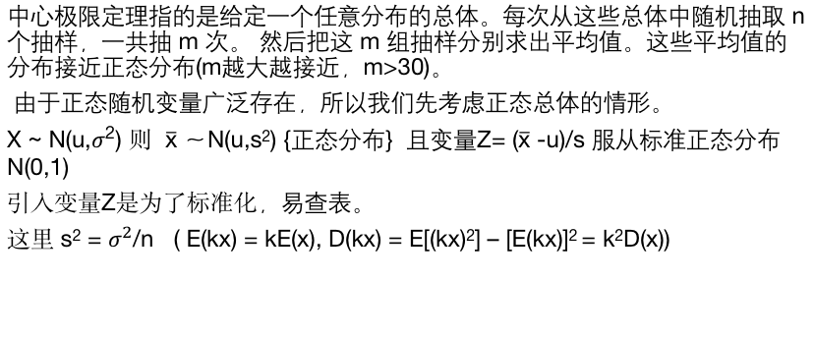
中心极限定理指的是给定一个任意分布的总体。每次从这些总体中随机抽取 n 个抽样，一共抽 m 次。 然后把这 m 组抽样分别求出平均值。这些平均值的分布接近正态分布(m越大越接近，m>30)。
由于正态随机变量广泛存在，所以我们先考虑正态总体的情形。
X ~ N(u,$σ^{2}$) 则 $\overline{x}$ ～N(u,s²) {正态分布} 且变量Z= $(\overline{x}$ -u)/s 服从标准正态分布 N(0,1)
引入变量Z是为了标准化，易查表。
这里 s² = $σ^{2}$/n ( E(kx) = kE(x), D(kx) = E[(kx)²] – [E(kx)]² = k²D(x))

Slide 4
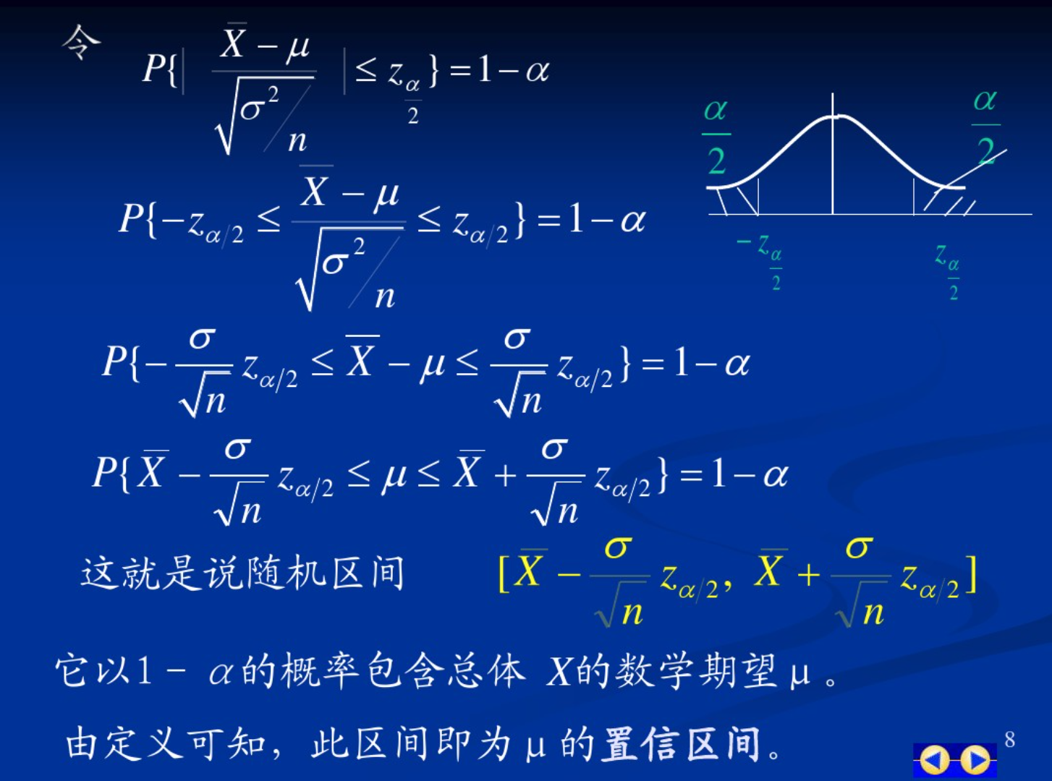

Slide 5
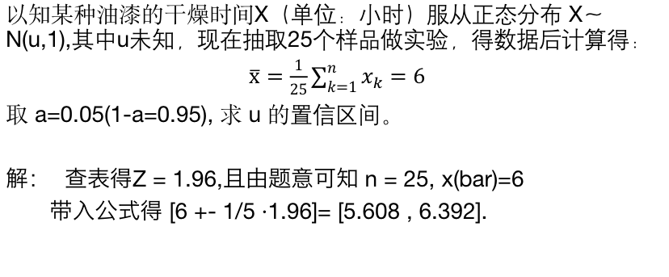
计算1 ---- 已知总体方差求U的置信区间
以知某种油漆的干燥时间X（单位：小时）服从正态分布 X～N(u,1),其中u未知，现在抽取25个样品做实验，得数据后计算得：
$\overline{x}=\frac{1}{25}\sum_{k=1}^{n}{x_{k}=6}$
取 a=0.05(1-a=0.95), 求 u 的置信区间。
解： 查表得Z = 1.96,且由题意可知 n = 25, x(bar)=6
带入公式得 [6 +- 1/5 ·1.96]= [5.608 , 6.392].

Slide 6


计算2 --- 未知sigma，求U的置信区间
用样本方差代替总体方差:s² = $σ^{2}$
引入变量 t = 服从

Slide 7

点估计
用样本统计量直接作为总体参数的估计值
x(bar)：样本均值
U:总体均值
V:总体均值的点估计
均值的点估计：v=x(bar)
S²:样本方差
Sigma²:总体方差
S*:总体方差的点估计
方差的点估计（用样本数据估计总体方差）：s*=s²

Slide 8
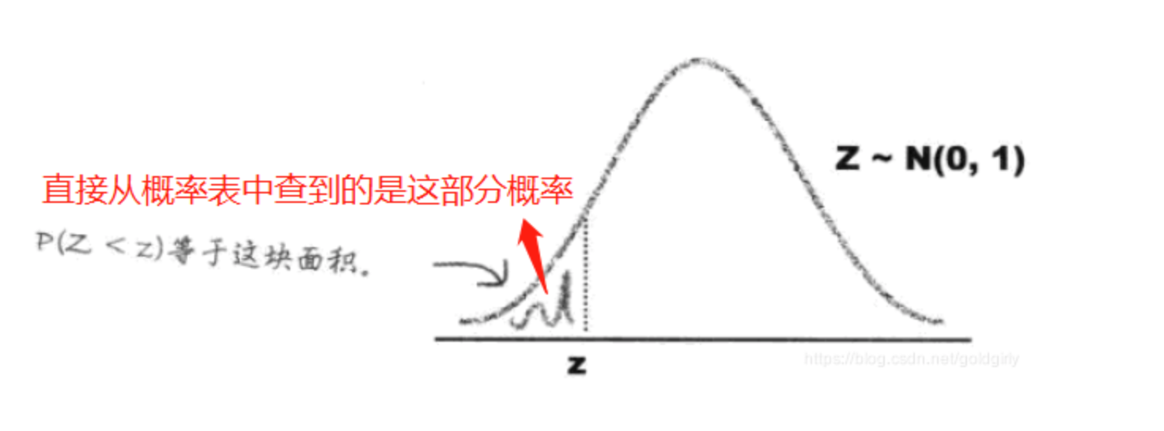

Slide 9

计算1
已知幼儿身高 X ～N（$μ ,$𝜎²）现从5～6岁的幼儿中随机地抽查了9人，其高度分别为： 115，120， 131，115，109，115，115，105，110cm; 假设标准差sigma_{0} =7 ,置信度为 95%；试求总体均值u的置信区间。

